Slide 1

ПРЕДОСТАВЛЕНИЕ ОБУЧАЮЩИМСЯ
С ОГРАНИЧЕННЫМИ ВОЗМОЖНОСТЯМИ ЗДОРОВЬЯ ТЕХНИЧЕСКИХ СРЕДСТВ ОБУЧЕНИЯ ИНДИДИДУАЛЬНОГО ПОЛЬЗОВАНИЯ В ПОСТОЯННОЕ ПОЛЬЗОВАНИЕ

Slide 2
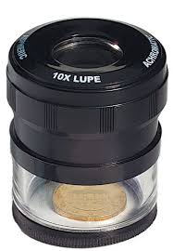
Лупа

Slide 3
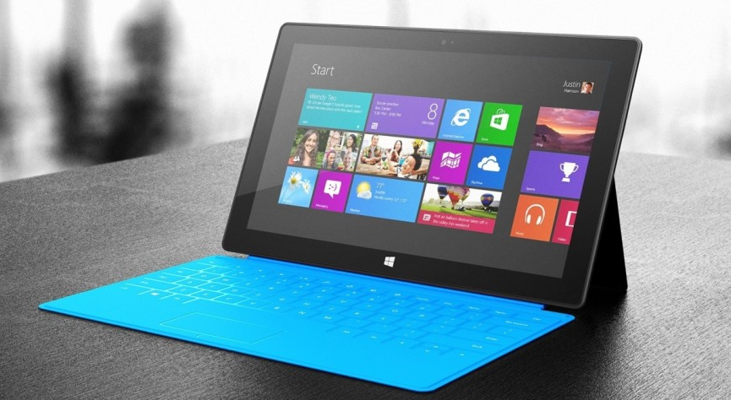
Планшет

